Slide 1

Entwicklung einer Android App für Weiterbildungsmanagement.
M. Herhold, C. Pfeiffer, N. Kortenbruck, J. Dietz, R. Mueller, M. Rudolph

Slide 2
Agenda
Ausgangssituation
Darstellung der Funktionen der App
Aufbau
„live-Präsentation“
Erfahrungen bei der Projektarbeit

Slide 3

Ausgangssituation
Schüler
Ferienpass mit eindeutiger ID mit Veranstaltungen für Schüler
Sollen Ihren aktuellen „Punktestand“ einsehen können
Veranstalter
Sollen Teilnehmer erfassen können
Veranstalter und Events werden auf nachhaltiges-leipzig.de erfasst
www.nachhaltiges-leipzig.de/

Slide 4
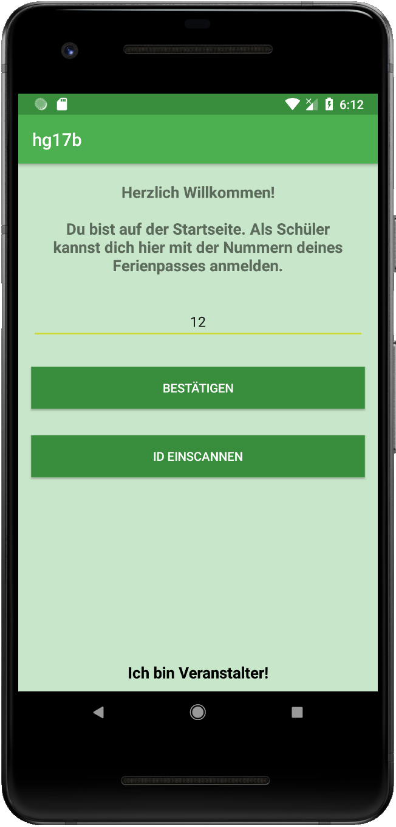
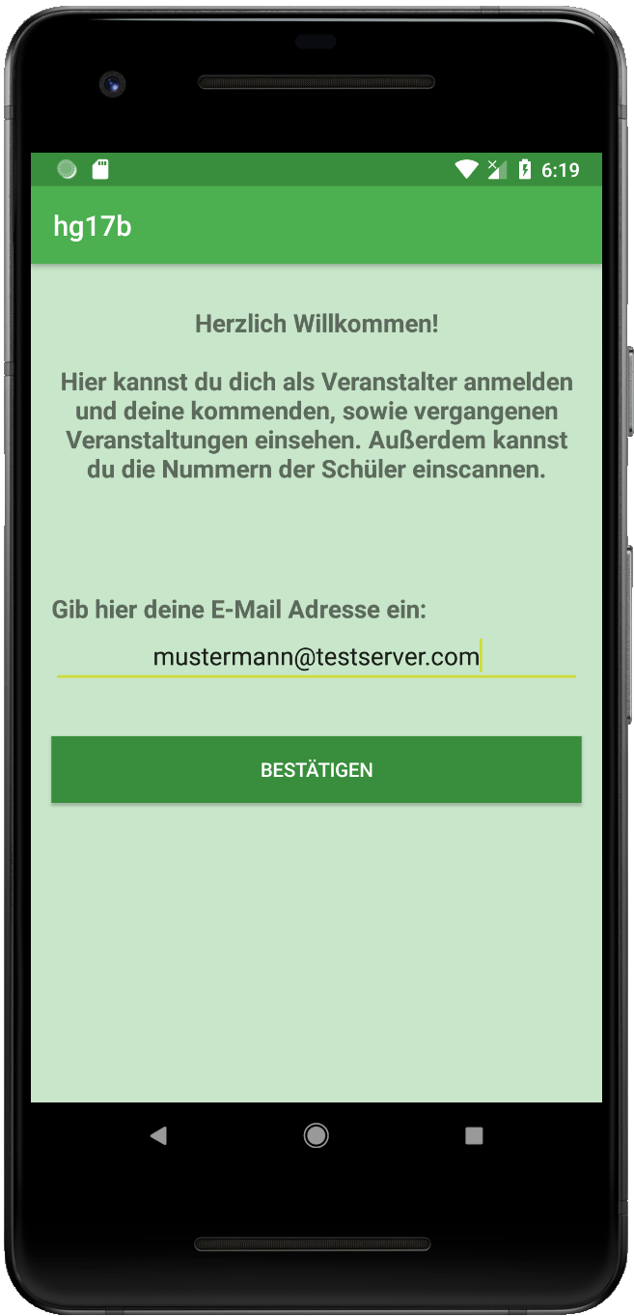
Funktionale Anforderungen -
Muss-Ziele: Anmeldung

Slide 5
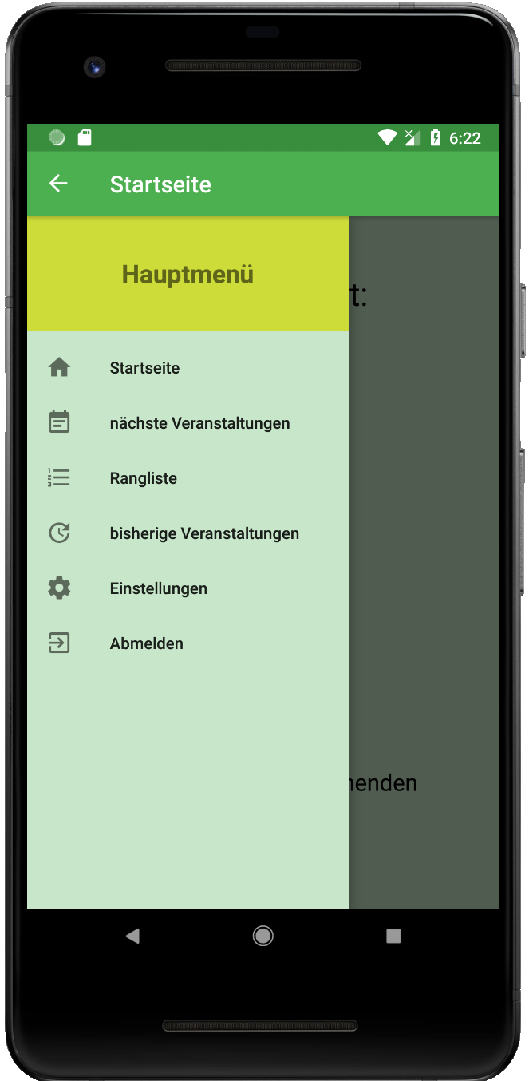
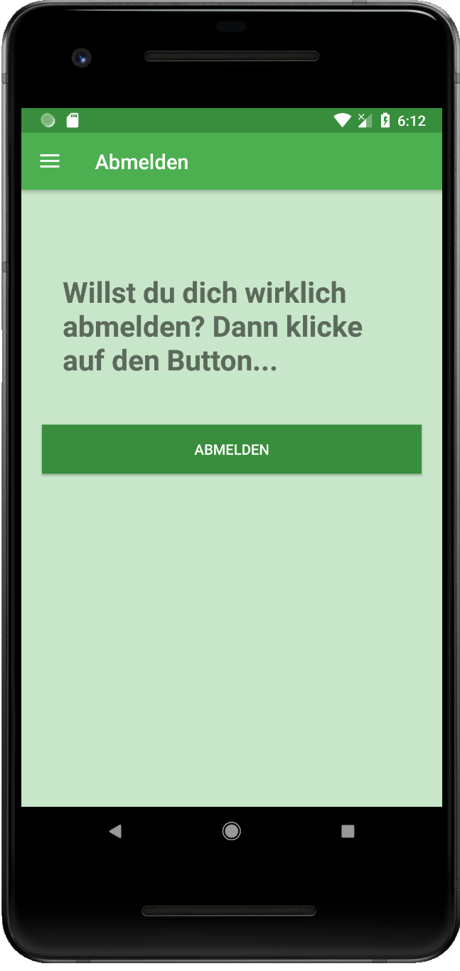
Funktionale Anforderungen -
Muss-Ziele: Anmeldung

Slide 6
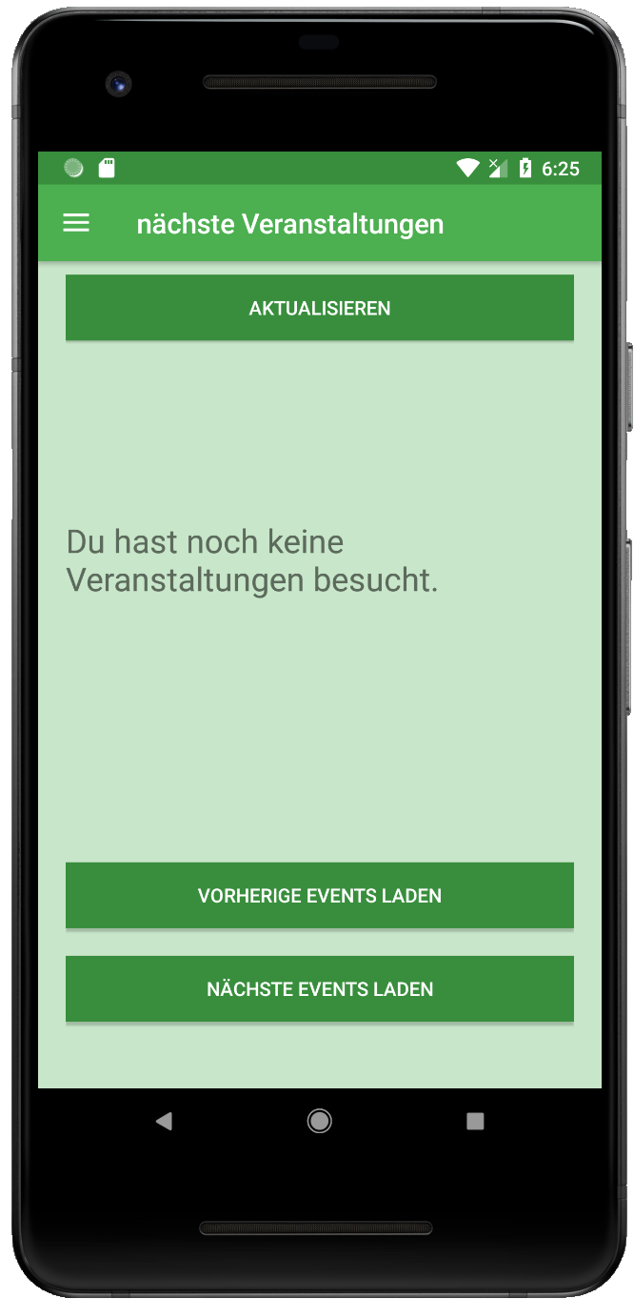
Funktionale Anforderungen -
Muss-Ziele:
Allgemeine Anzeigefunktionen
Anzeigen aller zukünftigen Veranstaltungen

Slide 7
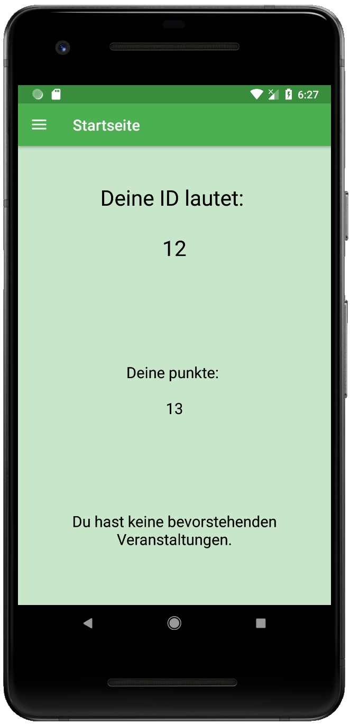
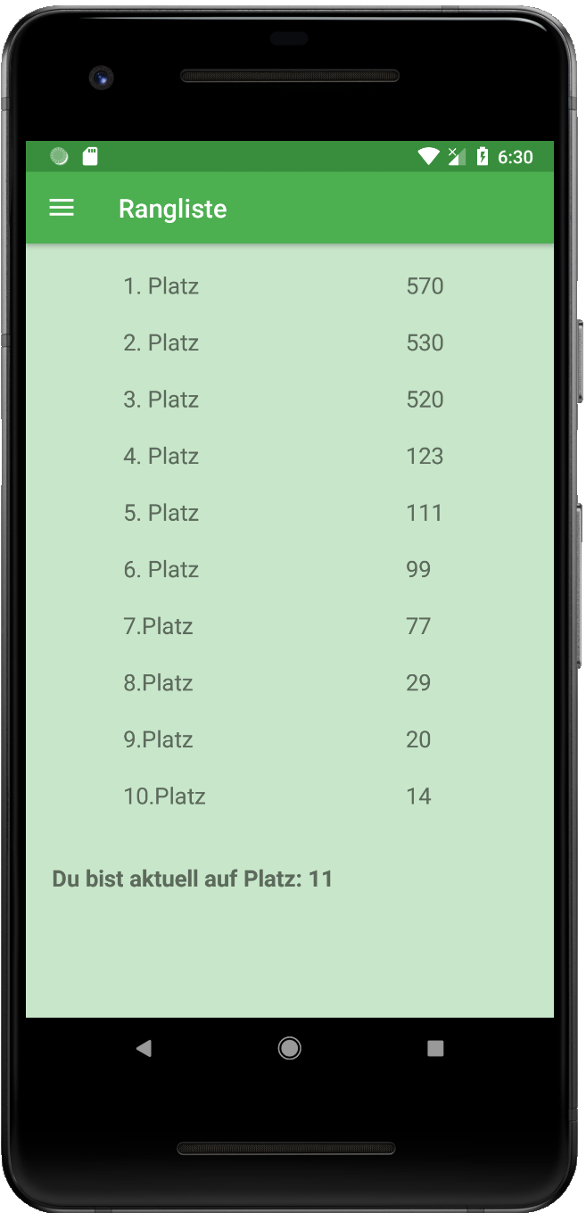
Funktionale Anforderungen -
Muss-Ziele: Schüler

Slide 8
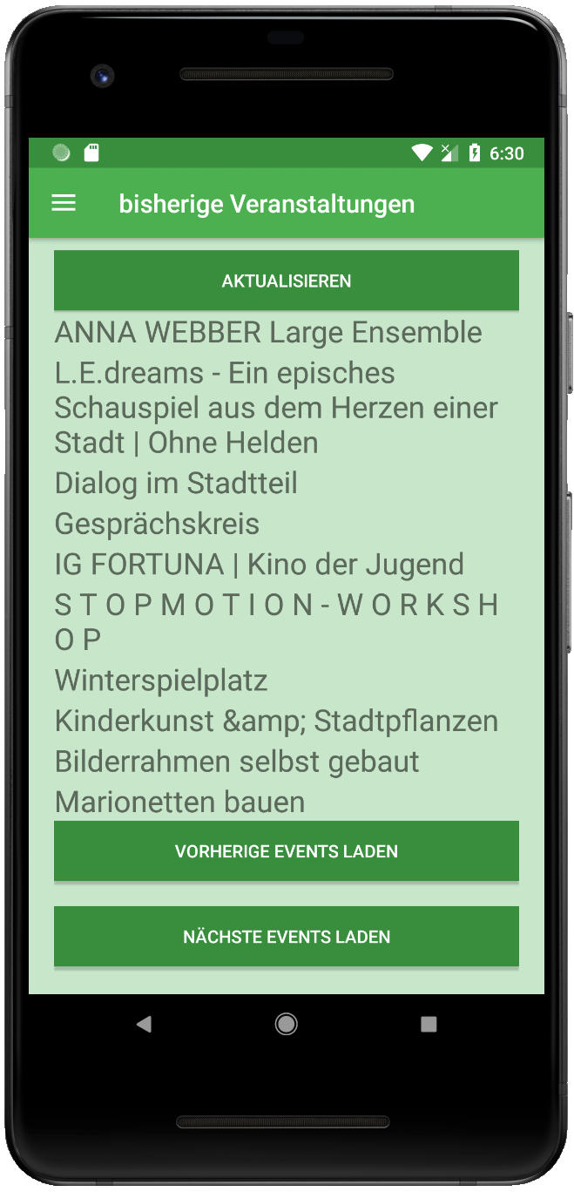
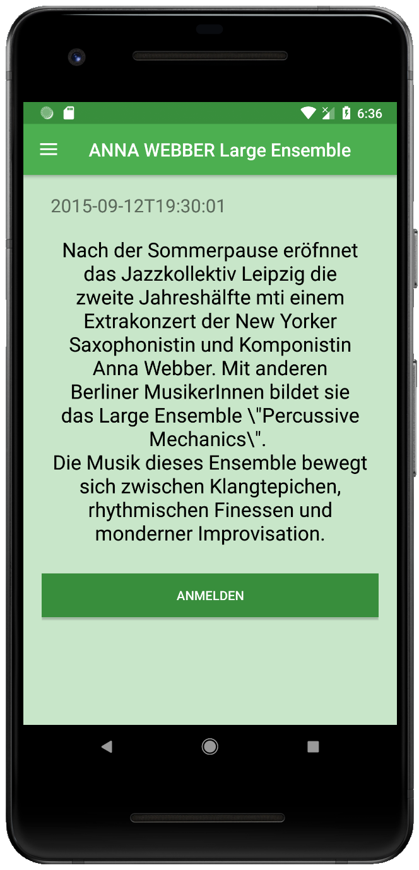
Funktionale Anforderungen -
Muss-Ziele: Schüler

Slide 9
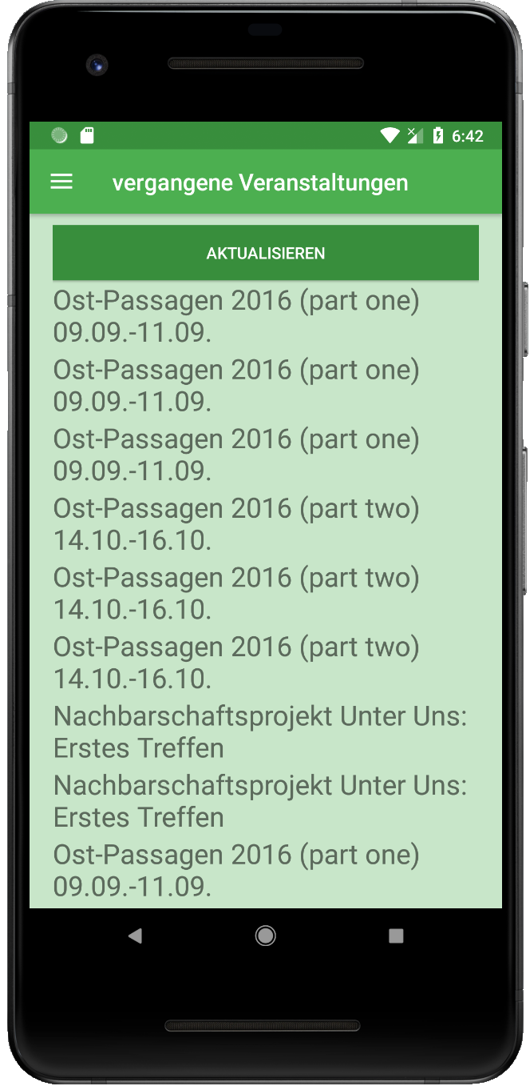
Funktionale Anforderungen -
Muss-Ziele: Veranstalter

Slide 10
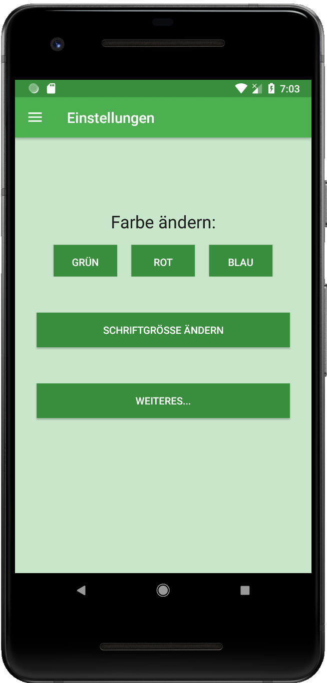
Funktionale Anforderungen -
Kann-Ziele: Allgemein

Slide 11
Aufbau
Daten liegen zentral auf Server
Kommunikation zwischen Server und App über eine Java Applikation auf dem Server
einige Daten werden lokal gespeichert

Slide 12
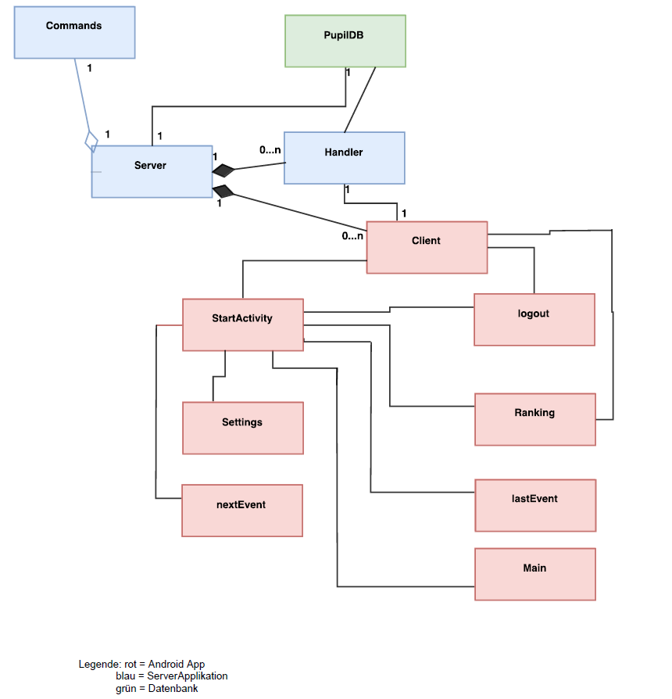

Slide 13
Server
Server
Main Klasse des Servers
Erstellt Datenbank und startet Server
Wenn sich ein Client verbindet wird ein neues Handlerobjekt erstellt
Kann Liste aller Clients anzeigen

Slide 14
Server
PupilDB
Schülerdaten als Triple in Graphen gespeichert
PupilDB liefert Methoden zum lesen und manipulieren der Daten
Methoden nutzen SPARQL-Querys und Update Statements

Slide 15
Server
Commands
Bietet dem Serveradministrator Befehle zur Überwachung des Servers
„list“ - zeigt eine Liste aller verbundenen Clients an
„shutdown“ - fährt den Server herunter
„help“ - listet alle Befehle auf

Slide 16
Server
Handler
Steuert die Kommunikation zwischen Client, Server und Datenbank
Wartet auf Anfragen des Clients und sendet Daten aus PupilDB
Beendet wenn der Client offline ist

Slide 17
App
Client
Erstellt einen Hintergrundthread, welcher sich mit dem Server verbindet
Sendet/empfängt Daten zu/von Datenbank des Servers
Speichert Daten wie z.B. Events lokal in Datei

Slide 18
App
StartActivity
Startseite der App
Beim starten der App wird Layout definiert und Instanz der Klasse Client erstellt
Nach klick auf „Bestätigen“ wird eingegebene ID mit Datenbank abgeglichen
Bei vorhandener ID Weiterleitung zu Main

Slide 19
App
Main
Zeigt eigene ID
Gibt die aktuelle Punktzahl an
Weist auf bevorstehende Veranstaltungen hin

Slide 20
App
NextEvents/LastEvents
Zeigt bevorstehende Veranstaltungen

Slide 21
App
Ranking; Logout
Zeigt bevorstehende Veranstaltungen

Slide 22
App
Ranking
Zeigt top 10 der Rangliste
Darunter eigener Platz in Rangliste

Slide 23
App
LogOut
Zum trennen der Serververbindung
klick auf „abmelden“ schließt den Hintergrundthread und löscht gespeicherte ID

Slide 24
„Live Präsentation“

Slide 25
Erfahrungen bei der Projektarbeit

